Slide 1
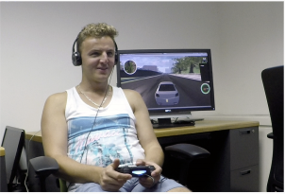
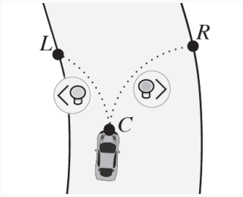
The RAD: Making Racing Games Equivalently Accessible to People Who Are Blind
Brian A. Smith, Shree K.Nayar
Columbia University, Neu York, NY, USA
視覚障碍者が主体感を保ったまま・効率よく体験できる音によるレーシングゲーム向けの支援機能を開発
路肩までの距離に応じ，左右独立した音を再生することで誘導
被験者実験(障碍者3名・目隠しした健常者12名)により既存のゲームに対しインタフェースの優位性を主張

